Slide 1
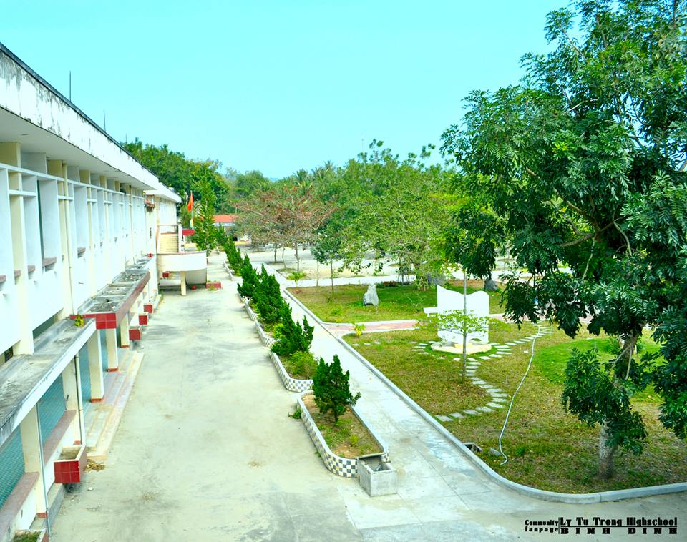
SỞ GIÁO DỤC VÀ ĐÀO TẠO BÌNH ĐỊNH
TRƯỜNG THPT LÝ TỰ TRỌNG
MÔN NGỮ VĂN 11 (CÁNH DIỀU)
GV THỰC HIỆN: TRẦN THỊ KIM NGA

Slide 2
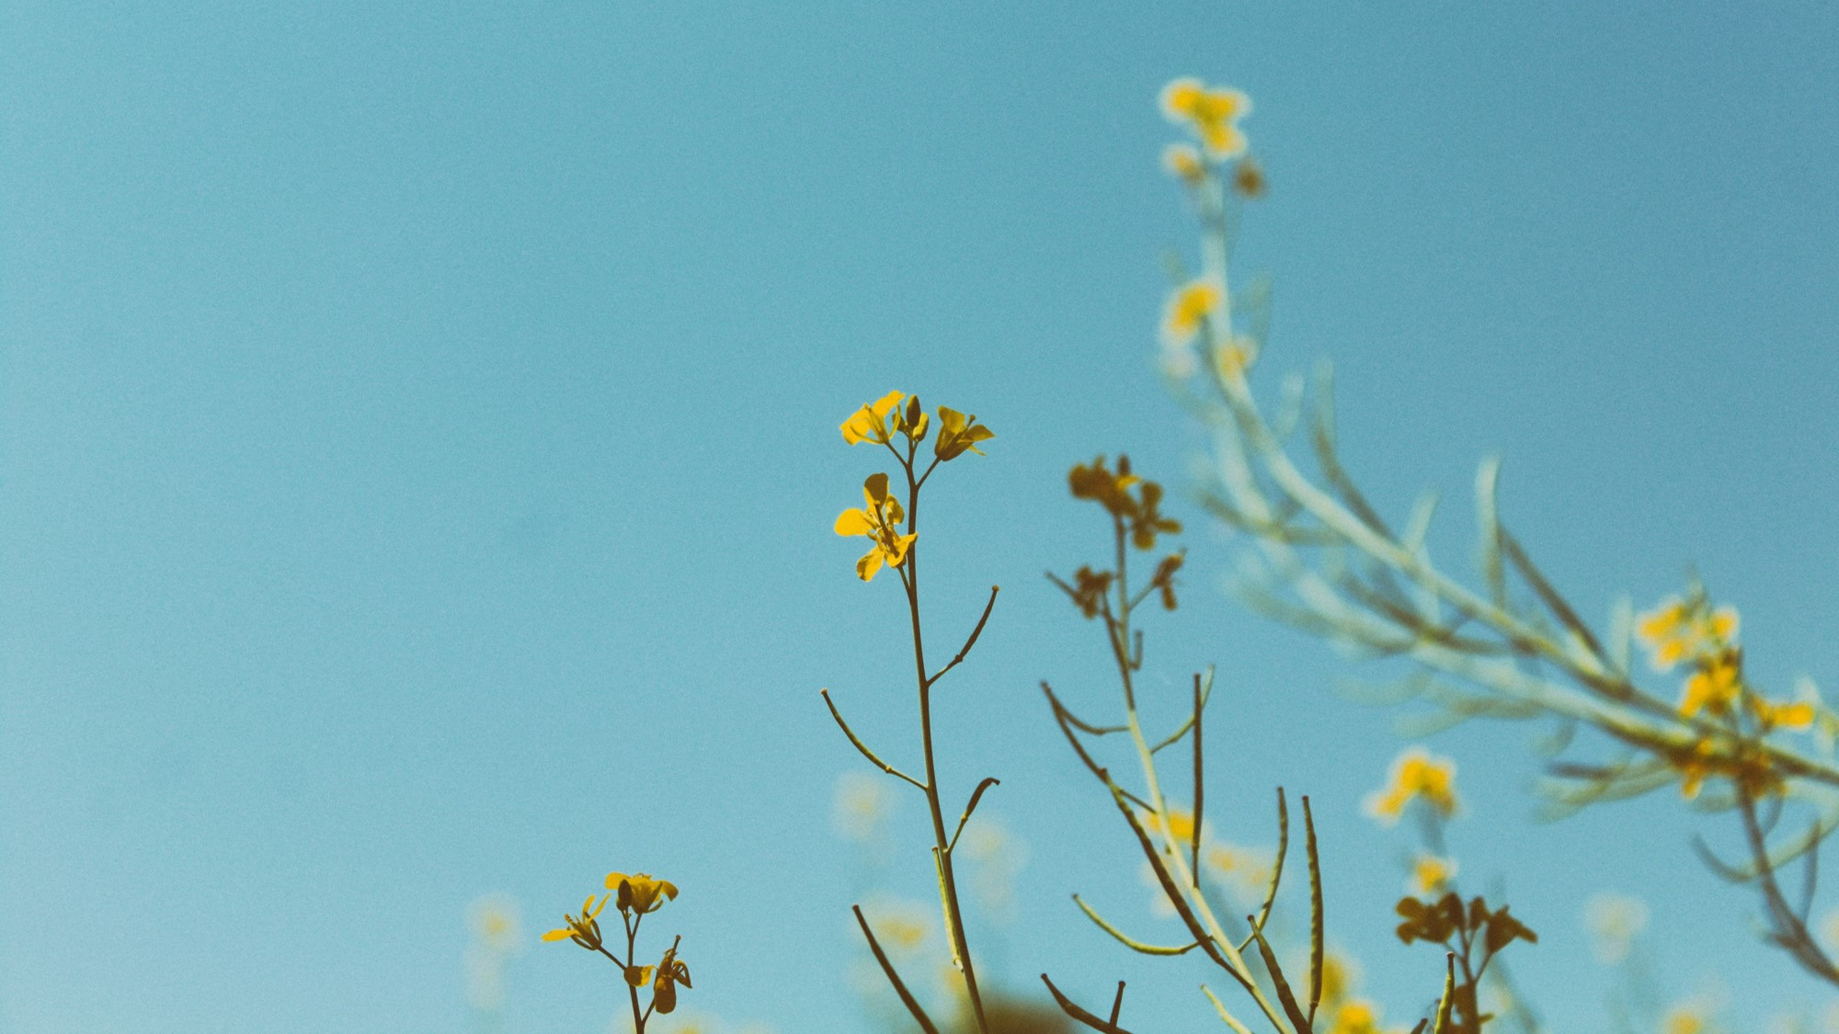
BÀI 1: TUỲ BÚT, TẢN VĂN, TRUYỆN KÍ
A: ĐỌC
NỘI DUNG 1: ĐỌC HIỂU VĂN BẢN
THƯƠNG NHỚ MÙA XUÂN
(tiết 68, 69)
(Trích “Thương nhớ mười hai” – Vũ Bằng )

Slide 3
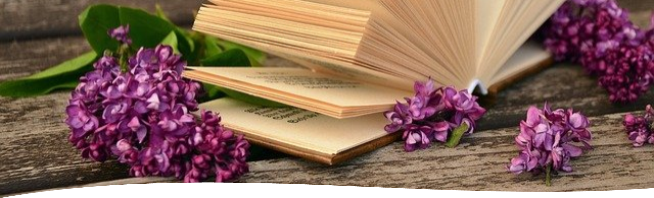

Slide 4
MỤC TIÊU BÀI HỌC
01
02
03
Về kiến thức
Về năng lực
Học sinh nhận biết được một số yếu tố của thể loại tuỳ bút, một thể loại rất giàu chất trữ tình và in đậm dấu ấn cá nhân của người viết;
Nhận biết và phân tích được sự kết hợp giưa tự sự và trữ tình trong tùy bút; đánh giá được tình cảm, cảm xúc, cảm hứng chủ đạo của người viết qua văn bản. Học sinh phát hiện được những giá trị văn hóa, triết lí nhân sinh từ văn bản.
Học sinh phát huy năng lực sử dụng ngôn ngữ; Năng lực đọc hiểu văn bản tùy bút; Năng lực nghiên cứu, thu thập thông tin, thuyết trình, thảo luận...
Học sinh phát triển: Tư duy phản biện, năng lực hợp tác, giải quyết vấn đề,….
Về phẩm chất
Biết yêu quý cảnh sắc thiên nhiên, đất nước; quý trọng, gìn giữ những giá trị văn hóa dân tộc.

Slide 5
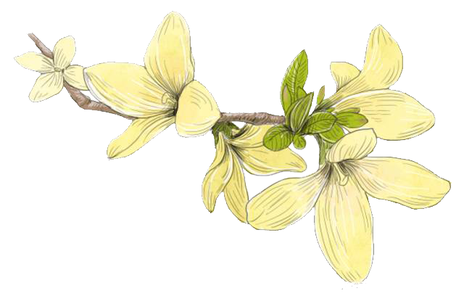
KHỞI ĐỘNG

Slide 6
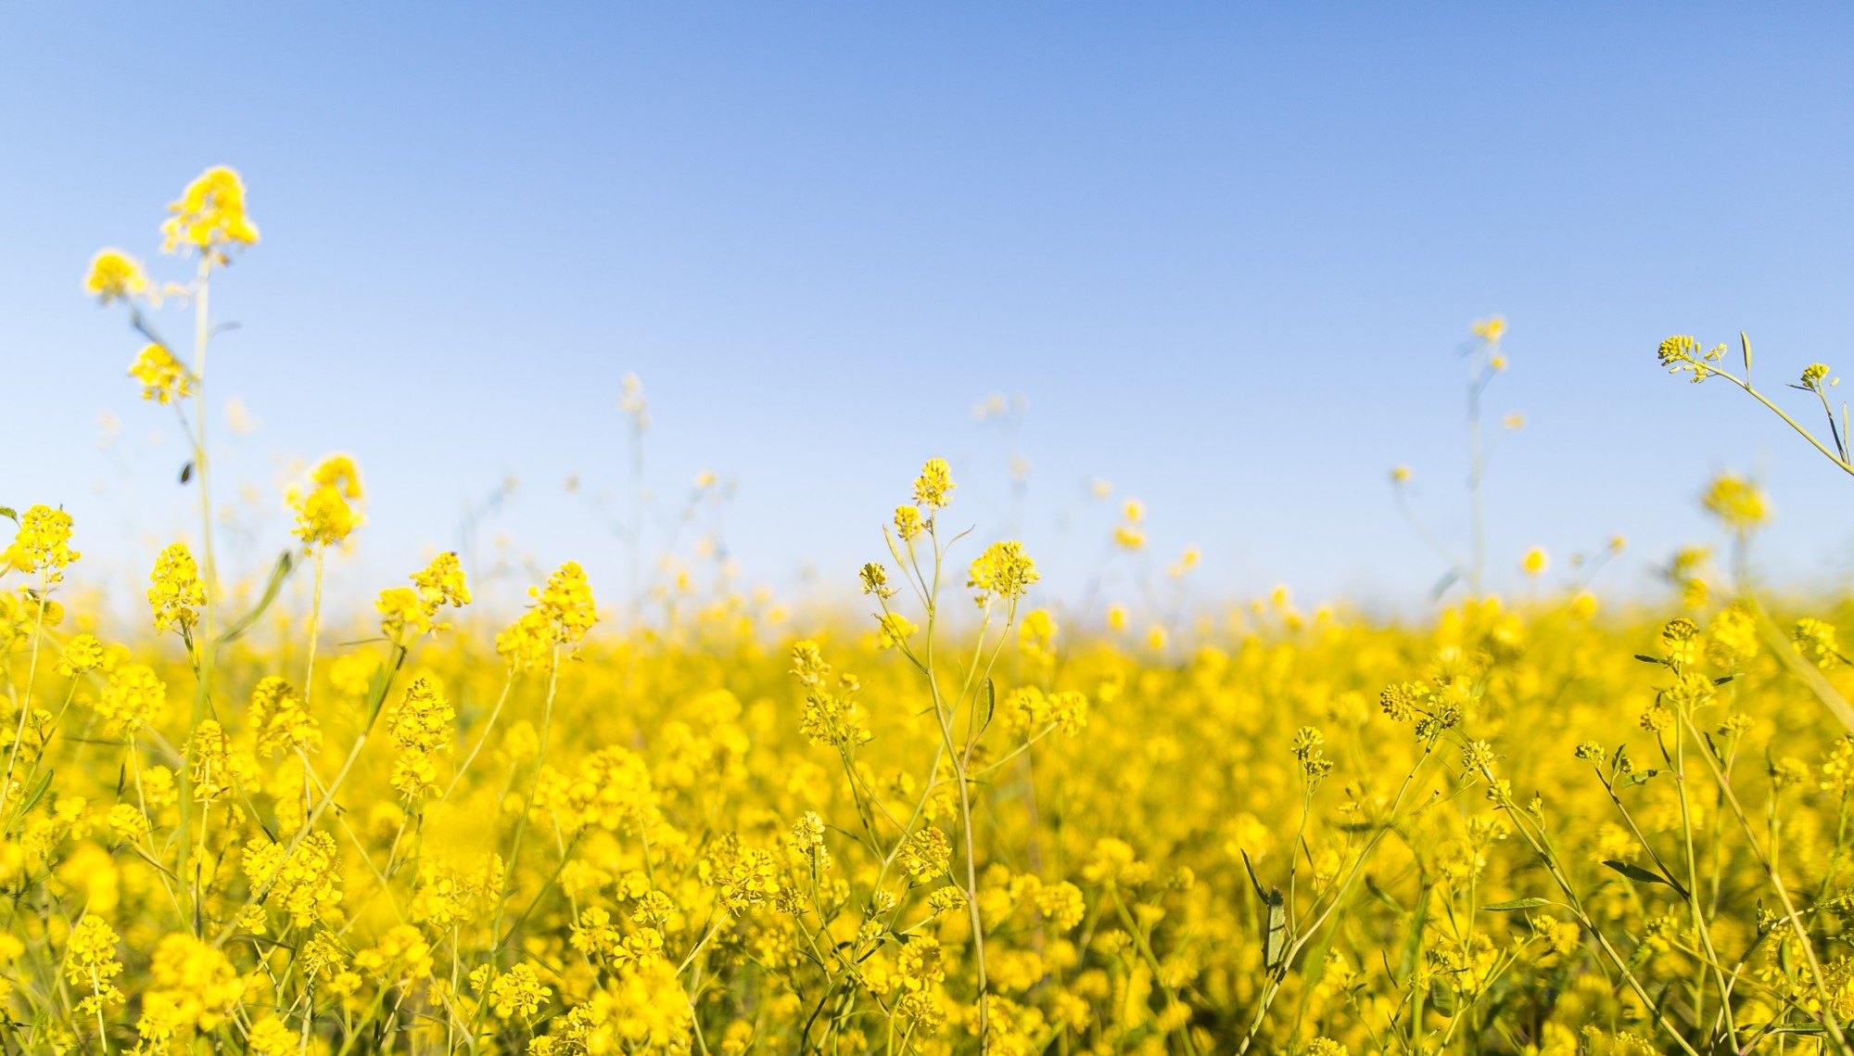
Lắng nghe vi deo và thực hiện yêu cầu sau
Trong thời gian 1 phút, em hãy liệt kê tất cả những sự vật, hình ảnh, từ ngữ về mùa xuân
Em có cảm nhận như thế nào về mùa xuân miền Bắc qua video trên?

Slide 7


Slide 8
HÌNH THÀNH KIẾN THỨC MỚI

Slide 9
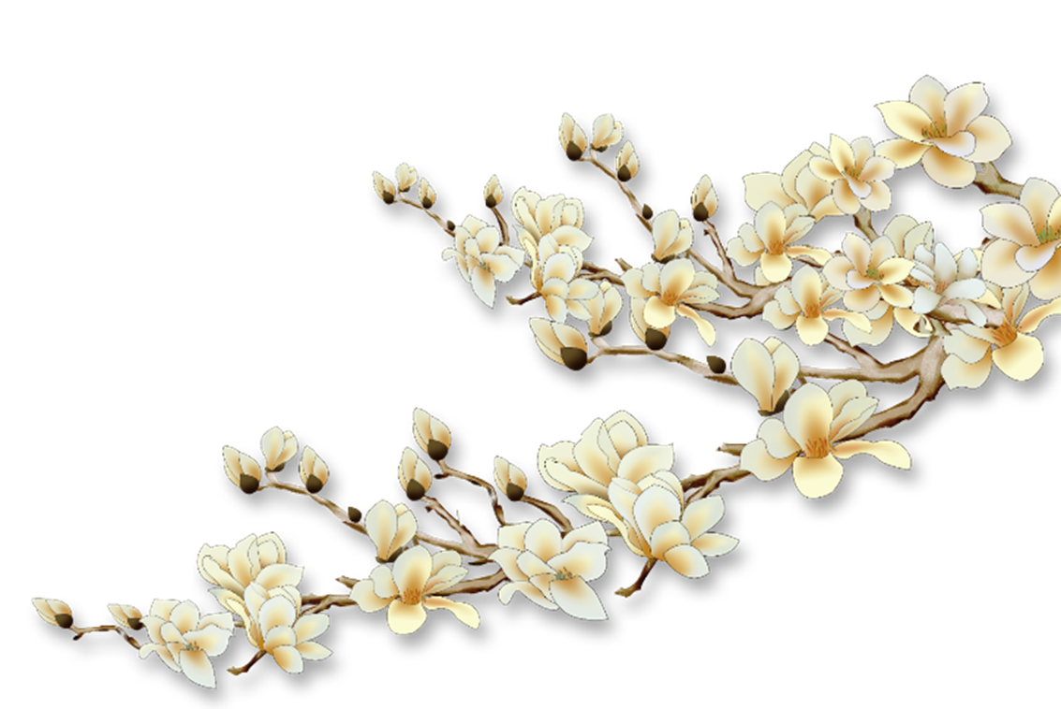
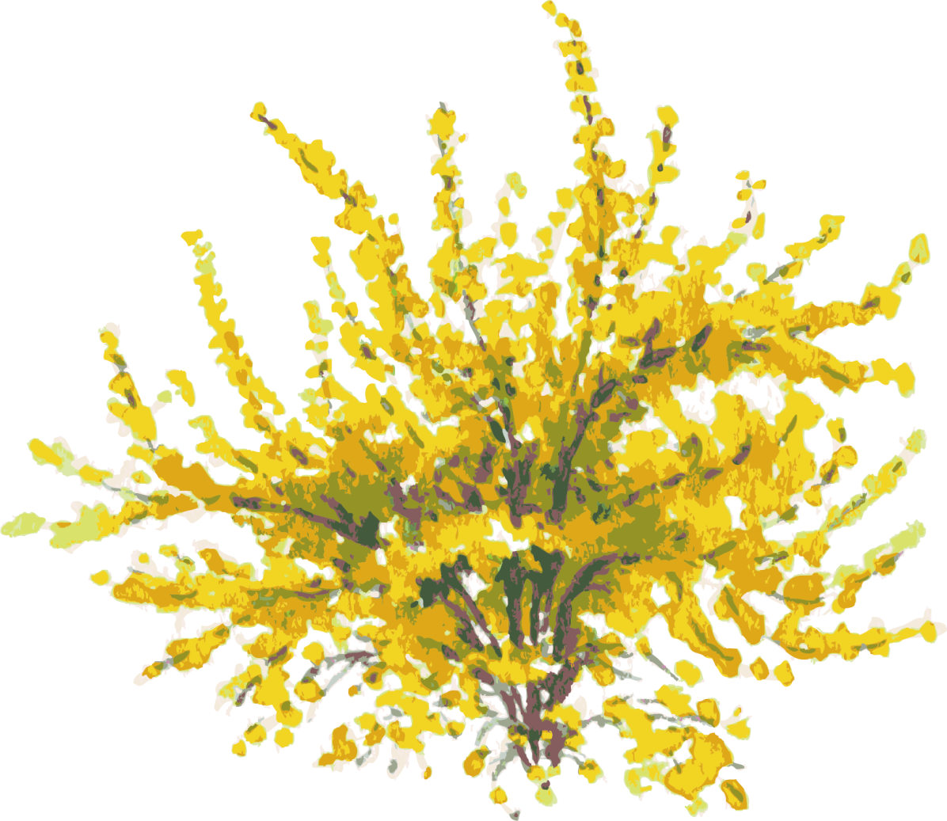
I. ĐỌC VÀ TÌM HIỂU CHUNG
1. KIẾN THỨC NGỮ VĂN

Slide 10

KHÁI NIỆM VÀ ĐẶC TRƯNG
Tùy bút là văn xuôi trữ tình thuộc thể kí - một loại tác phẩm tự sự phi hư cấu.
1
Tùy bút ghi chép một cách tự do những suy nghĩ, cảm xúc mang màu sắc cá nhân của người viết về con người và sự việc. Tùy bút thường thể hiện rõ cái tôi độc đáo, cũng như tâm hồn, tình cảm sâu đậm của tác giả.
2
TÙY BÚT
3
Ngôn ngữ của tùy bút thường rất giàu chất thơ.

Slide 11
KHÁI NIỆM VÀ ĐẶC TRƯNG
Tản văn thuộc thể kí - một loại tác phẩm gần với tùy bút, là văn xuôi phi kết câu, kết hợp nhiều phương thức biểu đạt.
1
Nội dung thường nêu các hiện tượng chân thực, gần gũi với cuộc sống nhưng giàu ý nghĩa xã hội. Thông qua nội dung ấy, người viết bộc lộ trực tiếp tình cảm, suy nghĩ mang đậm cá tính của mình.
2
TẢN VĂN

Slide 12



Sự kết hợp giữa tự sự và trữ tình
Tùy bút và tản văn có sự kết hợp giữa tự sự và trữ tình: vừa kể lại sự việc, vừa thể hiện trực tiếp những suy nghĩ, tình cảm, cảm xúc chủ quan của người viết trước con người và sự việc được nói tới.
Tùy vào đề tài và mục đích bài viết mà người viết kết hợp các yếu tố tự sự và trữ tình đậm nhạt khác nhau.
Tùy bút sử dụng nhiều yếu tố trữ tình, còn tản văn dung nhiều yếu tố tự sự

Slide 13
I. ĐỌC VÀ TÌM HIỂU CHUNG
2. VĂN BẢN

Slide 14
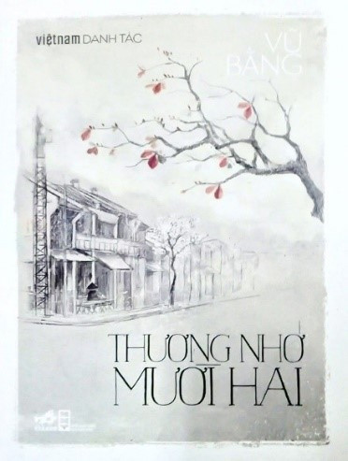
NHIỆM VỤ
Học sinh xem video giới thiệu tản văn “thương nhớ mười hai” của Vũ Bằng
Học sinh hoàn thành phiếu học tập để tìm hiểu về đoạn trích “thương nhớ mùa xuân”

Slide 15
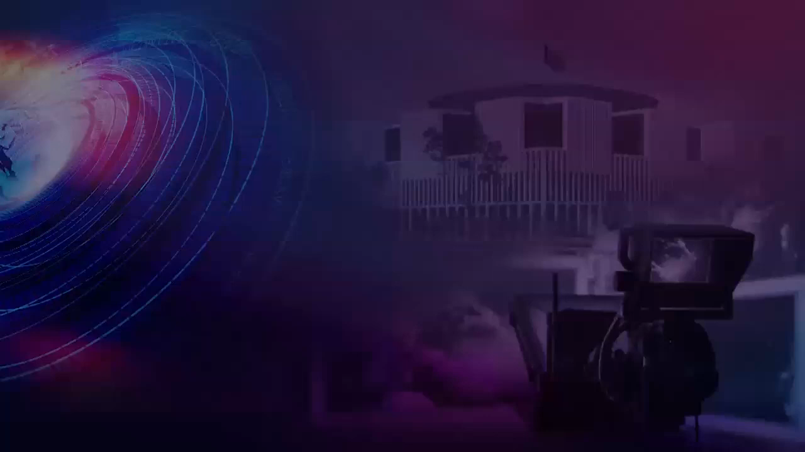

Slide 16
PHIẾU HỌC TẬP SỐ 1
Câu hỏi | Câu trả lời
Câu 1. Nêu xuất xứ và bối cảnh của đoạn trích. | ......................................................................................................... ......................................................................................................... ......................................................................................................... .........................................................................................................
Câu 2. Đề tài của văn bản Thương nhớ mùa xuân là gì? Dựa vào đâu để em biết được điều đó? | ......................................................................................................... ......................................................................................................... ......................................................................................................... ......................................................................................................... .........................................................................................................
Câu 3. Xác định nội dung chính của mỗi phần trong văn bản? Theo em, mạch logic chính gắn kết các phần trong văn bản là gì? | ......................................................................................................... ......................................................................................................... ......................................................................................................... ......................................................................................................... ......................................................................................................... ......................................................................................................... .........................................................................................................

Slide 17

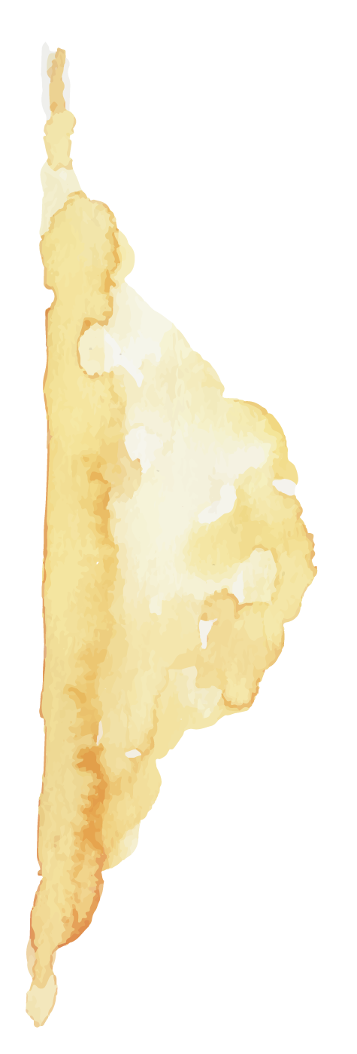




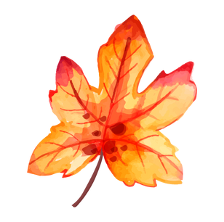
a. Xuất xứ, bối cảnh đoạn trích:
- Thương nhớ mười hai (1971) là một tùy bút đặc sắc, thể hiện tình cảm nhớ thương gia đình, quê hương miền Bắc và Hà Nội của nhà văn trong bối cảnh ông phải sống xa quê hương vì chiến tranh chia cắt đất nước.
- Đoạn trích trong SGK viết về tháng Giêng, thuộc chương một của tác phẩm.
b. Đề tài: mùa xuân miền Bắc (dựa vào nhan đề và nội dung văn bản).

Slide 18

C. Bố cục
Giới thiệu về tháng Giêng và mùa xuân miên Bắc.
Không khí, con người, cảnh sắc thiên nhiên đặc trưng của Hà Nội vào mùa xuân.
Thời tiết đặc trưng và nếp sinh hoạt của người Hà Nội sau rằm tháng Giêng.
Vẻ đẹp độc đáo của trăng non tháng Giêng.
=> Mạch lô gích chính gắn kết các phần của VB là tình cảm thương nhớ quê hương da diết của tác giả.

Slide 19
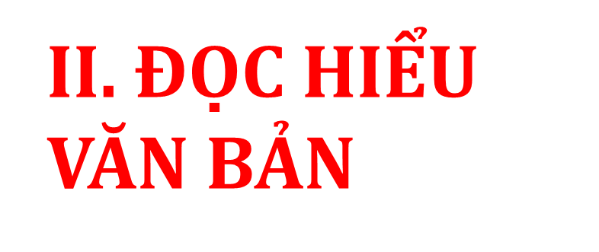


Slide 20
1. Vẻ đẹp của mùa xuân miền Bắc
HS chia nhóm thực hiện phiếu học tập số 2

Slide 21
Phiếu học tập số 2
Nhóm | Câu hỏi | Trả lời
1 (đoạn 1) | Câu 1. Cách tác giả giới thiệu về tháng giêng và mùa xuân có gì đặc biệt? Chỉ ra những nét đặc sắc nghệ thuật của đoạn 1.
2 (đoạn 2) | Câu 2. Mùa xuân Hà Nội được miêu tả qua những hình ảnh, âm thanh nào? Nhận xét về vẻ đẹp của con người, cuộc sống Hà Nội khi mùa xuân đến. Chỉ ra đặc sắc nghệ thuật của đoạn 2.
3 (đoạn 3) | Câu 3. Cảnh thiên nhiên, thời tiết và nếp sinh hoạt của người Hà Nội sau rằm tháng Giêng được miêu tả như thế nào? Nhận xét. Chỉ ra đặc sắc nghệ thuật của đoạn 3.
4 (đoạn 4) | Câu 4. Trăng tháng Giêng được tác giả miêu tả qua những chi tiết nào? Nhận xét về vẻ đẹp của trăng tháng Giêng qua cách miêu tả của nhà văn. Nêu những đặc sắc tiêu biểu về nghệ thuật của đoạn 4.

Slide 22

I. TÌM HIỂU CHUNG
1. Vẻ đẹp của mùa xuân đất Bắc
+ Tác giả giới thiệu về tháng Giêng và mùa xuân bằng tình yêu hiển nhiên của con người dành cho nó: “Ai bảo được non đừng thương nước, ai cấm được trai thương gái, ai cấm được mẹ yêu con; ai cấm được cô gái còn son nhớ chồng thì mới hết được người mê luyến mùa xuân”.
Những quy luật tự nhiên của con người như trai yêu gái, non thương nước, mẹ yêu con, bướm yêu hoa thì ai cũng phải công nhận, thì tình yêu mùa xuân của con người cũng tự nhiên như thế, chẳng ai có thể cấm được.
- Cách tác giả
giới thiệu về
tháng Giêng và mùa xuân
+ Tác giả còn hình dung tình yêu mùa xuân của chàng trai và cô gái trẻ rạo rực như nhựa sống trong lòng, chỉ chờ dịp đặc biệt nào đó mà bất ngờ bung tỏa.
Notes:
Background
<a href="https://www.freepik.com/free-photos-vectors/background">Background vector created by freepik - www.freepik.com</a>
Cheery Blossom
<a href="https://www.freepik.com/free-photos-vectors/banner">Banner vector created by freepik - www.freepik.com</a>

Slide 23
I. TÌM HIỂU CHUNG
1. Vẻ đẹp của mùa xuân đất Bắc
+ Nghệ thuật: phép điệp ngữ ai bảo… đừng, ai cấm… đừng; điệp cấu trúc: CN + cụm động từ yêu mùa xuân; từ ngữ, hình ảnh đặc sắc... nhấn mạnh tình yêu mùa xuân chính là lẽ tất yếu trong cuộc đời của mỗi con người.
- Cách tác giả giới thiệu về tháng Giêng và mùa xuân:
=> Cách mở bài tự nhiên, độc đáo, giàu hình ảnh, cảm xúc.
Notes:
Background
<a href="https://www.freepik.com/free-photos-vectors/background">Background vector created by freepik - www.freepik.com</a>
Cheery Blossom
<a href="https://www.freepik.com/free-photos-vectors/banner">Banner vector created by freepik - www.freepik.com</a>

Slide 24
I. TÌM HIỂU CHUNG
1. Vẻ đẹp của mùa xuân đất Bắc
+ Nghệ thuật: phép điệp ngữ ai bảo… đừng, ai cấm… đừng; điệp cấu trúc: CN + cụm động từ yêu mùa xuân; từ ngữ, hình ảnh đặc sắc... nhấn mạnh tình yêu mùa xuân chính là lẽ tất yếu trong cuộc đời của mỗi con người.
- Cảnh sắc và con người Hà Nội vào mùa xuân
=> Cách mở bài tự nhiên, độc đáo, giàu hình ảnh, cảm xúc.
Notes:
Background
<a href="https://www.freepik.com/free-photos-vectors/background">Background vector created by freepik - www.freepik.com</a>
Cheery Blossom
<a href="https://www.freepik.com/free-photos-vectors/banner">Banner vector created by freepik - www.freepik.com</a>

Slide 25
I. TÌM HIỂU CHUNG
1. Vẻ đẹp của mùa xuân đất Bắc
+ Mùa xuân Hà Nội được miêu tả qua những từ ngữ, hình ảnh miêu tả thời tiết, âm thanh:
mùa xuân có mưa riêu riêu, gió lành lạnh, có tiếng nhạn kêu trong đêm xanh, có tiếng trống chèo vọng lại từ những thôn xóm xa xa, có câu hát huê tình của cô gái đẹp như thơ mộng
=> mùa xuân mang vẻ đẹp rực rỡ, tràn trề nhựa sống
- Cách tác giả giới thiệu về tháng Giêng và mùa xuân:
+ Vẻ đẹp con người khi xuân đến:
Say sưa ngây ngất trước mùa xuân tươi đẹp
Muốn phát điên lên , không chịu được máu căng lên , tim trẻ ra , đập mạnh hơn, thèm khát yêu thương
Notes:
Background
<a href="https://www.freepik.com/free-photos-vectors/background">Background vector created by freepik - www.freepik.com</a>
Cheery Blossom
<a href="https://www.freepik.com/free-photos-vectors/banner">Banner vector created by freepik - www.freepik.com</a>

Slide 26
I. TÌM HIỂU CHUNG
1. Vẻ đẹp của mùa xuân đất Bắc
+ Không khí gia đình đón Tết:
Nhang trầm
Đèn nến
Đoàn tụ êm đềm
Trên kính dưới nhường
Đầm ấm, sum vầy
- Cách tác giả giới thiệu về tháng Giêng và mùa xuân:
+ Nghệ thuật : Miêu tả + so sánh , ẩn dụ nhân hóa, điệp từ...
=>Mùa xuân tươi đẹp, đầm ấm tràn trề sức sống và những nét đẹp trong cuộc sống nghĩa tình của con người, là nét văn hóa truyền thống.
Notes:
Background
<a href="https://www.freepik.com/free-photos-vectors/background">Background vector created by freepik - www.freepik.com</a>
Cheery Blossom
<a href="https://www.freepik.com/free-photos-vectors/banner">Banner vector created by freepik - www.freepik.com</a>

Slide 27
I. TÌM HIỂU CHUNG
1. Vẻ đẹp của mùa xuân đất Bắc
+ Cảnh sắc thiên nhiên, thời tiết:
Đào hơi phai nhụy còn phong;
Cỏ nức mùi hương;
Trời hết nồm, mưa xuân;
Bầu trời đã có những vệt xanh tươi; đã có hoa thiên lí, vài con ong siêng năng đã bay đi kiếm nhị hoa;
Nền trời trong có những làn sáng hồng hồng;
Thời tiết đặc trưng: không nóng, không rét;
Khung cảnh đêm tháng Giêng : đêm xanh biêng biếc, có mưa dầy, nhìn rõ từng cánh sếu bay, trời vẫn rét một cách tình tứ nên thơ, ...
- Thời tiết đặc trưng và nếp sinh hoạt của người Hà Nội sau rằm tháng Giêng
Notes:
Background
<a href="https://www.freepik.com/free-photos-vectors/background">Background vector created by freepik - www.freepik.com</a>
Cheery Blossom
<a href="https://www.freepik.com/free-photos-vectors/banner">Banner vector created by freepik - www.freepik.com</a>

Slide 28
I. TÌM HIỂU CHUNG
1. Vẻ đẹp của mùa xuân đất Bắc
+ Con người:
Trở về nếp sống thường ngày: bữa cơm giản dị có cà om với thịt thăn điểm những lá tía tô thái nhỏ hay bát canh trứng cua vắt chanh;
Cánh màn điều treo ở bàn thờ ông vải đã hạ xuống;
Các trò vui kết thúc trở về cuộc sống thường ngày.
- Thời tiết đặc trưng và nếp sinh hoạt của người Hà Nội sau rằm tháng Giêng
+ Nghệ thuật: một lối viết tài hoa, câu chữ mượt mà, lời văn giàu hình ảnh, cảm xúc trong sáng đậm đà, giọng văn nhẹ nhàng...
=> Cảnh sắc thiên nhiên đẹp, không khí sinh hoạt của con người trở về nếp sống êm đềm thường nhật. Tuy thiên nhiên, nhịp sống có thay đổi chút ít nhưng vẫn rất đẹp, vẫn làm say đắm lòng người với cái mới mẻ của nó.
Notes:
Background
<a href="https://www.freepik.com/free-photos-vectors/background">Background vector created by freepik - www.freepik.com</a>
Cheery Blossom
<a href="https://www.freepik.com/free-photos-vectors/banner">Banner vector created by freepik - www.freepik.com</a>

Slide 29
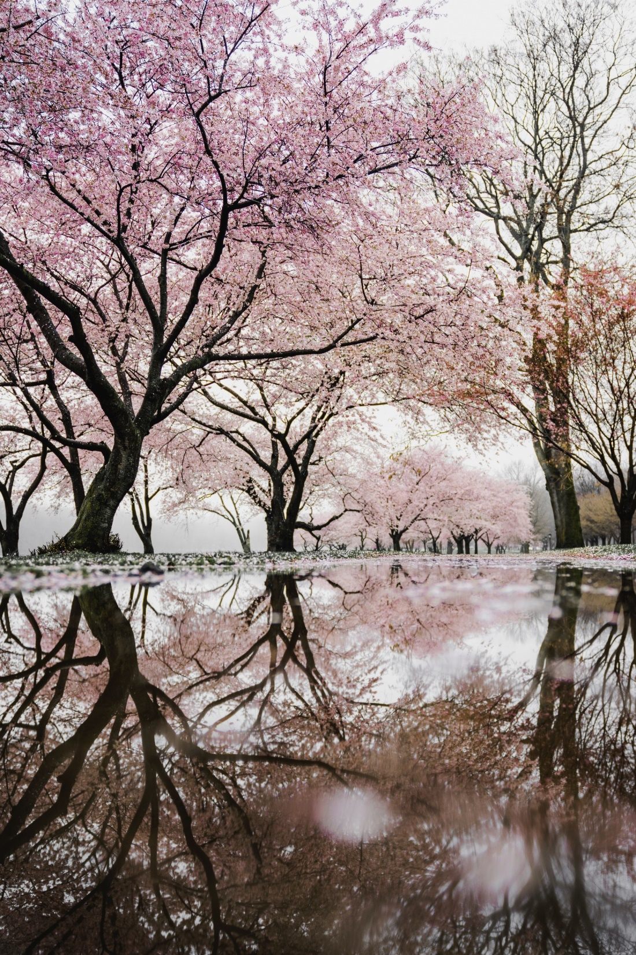
- Vẻ đẹp độc đáo của trăng non tháng Giêng
+ Trăng tháng Giêng mọc vào “Những đêm không mưa, trời sáng lung linh như ngọc”
+ Trăng tháng Giêng “non như người con gái mơn mớn đào tơ”, “đẹp hơn các tháng khác...”, “là cái đẹp của nàng trinh nữ thẹn thùng”, “ánh trăng lúc ấy không vàng mà trắng như sữa, trong như nước ôn tuyền”.
+ Nghệ thuật: Phép so sánh, nhân hóa, ngôn ngữ giàu chất thơ, giàu hình ảnh, cảm xúc...
=> Trong cảm nhận có phần “thiên vị” của tác giả, trăng tháng Giêng trong trẻo, đẹp huyền ảo, thơ mộng.

Slide 30
2. Tình cảm của tác giả với mùa xuân
- Trong văn bản, cái "tôi" tác giả thể hiện tình yêu, nỗi nhớ thương da diết về mùa xuân miền Bắc (lúc này, tác giả phải sống xa quê hương vì đất nước chia cắt). Đó cũng là cái “tôi” yêu quê hương đất nước mãnh liệt, nồng nàn.
- Một số câu vǎn thể hiện rõ tình cảm, cảm xúc:
+ Tôi yêu sông xanh, núi tím; tôi yêu đôi mày ai như trǎng mới in ngần và tôi cũng xây mộng ước mơ,...
+ Ấy đấy, cái mùa xuân thần thánh của tôi nó làm cho con người ta muốn phát điên lên như thế đấy. Nhựa sống ở trong người cǎng lên như máu cũng căng lên
trong lộc của loài nai, như mầm non của cây cối...
+ Ra ngoài trời, thấy ai cũng muốn yêu thương, về đến nhà lại cũng thấy yêu thương nữa.
+ Nhưng tôi yêu nhất mùa xuân nhất là vào khoảng sau ngày rằm tháng Giêng...
+ Ðẹp quá đi, mùa xuân ơi - mùa xuân của Hà Nội thân yêu, của Bắc Việt thương mến.

Slide 31
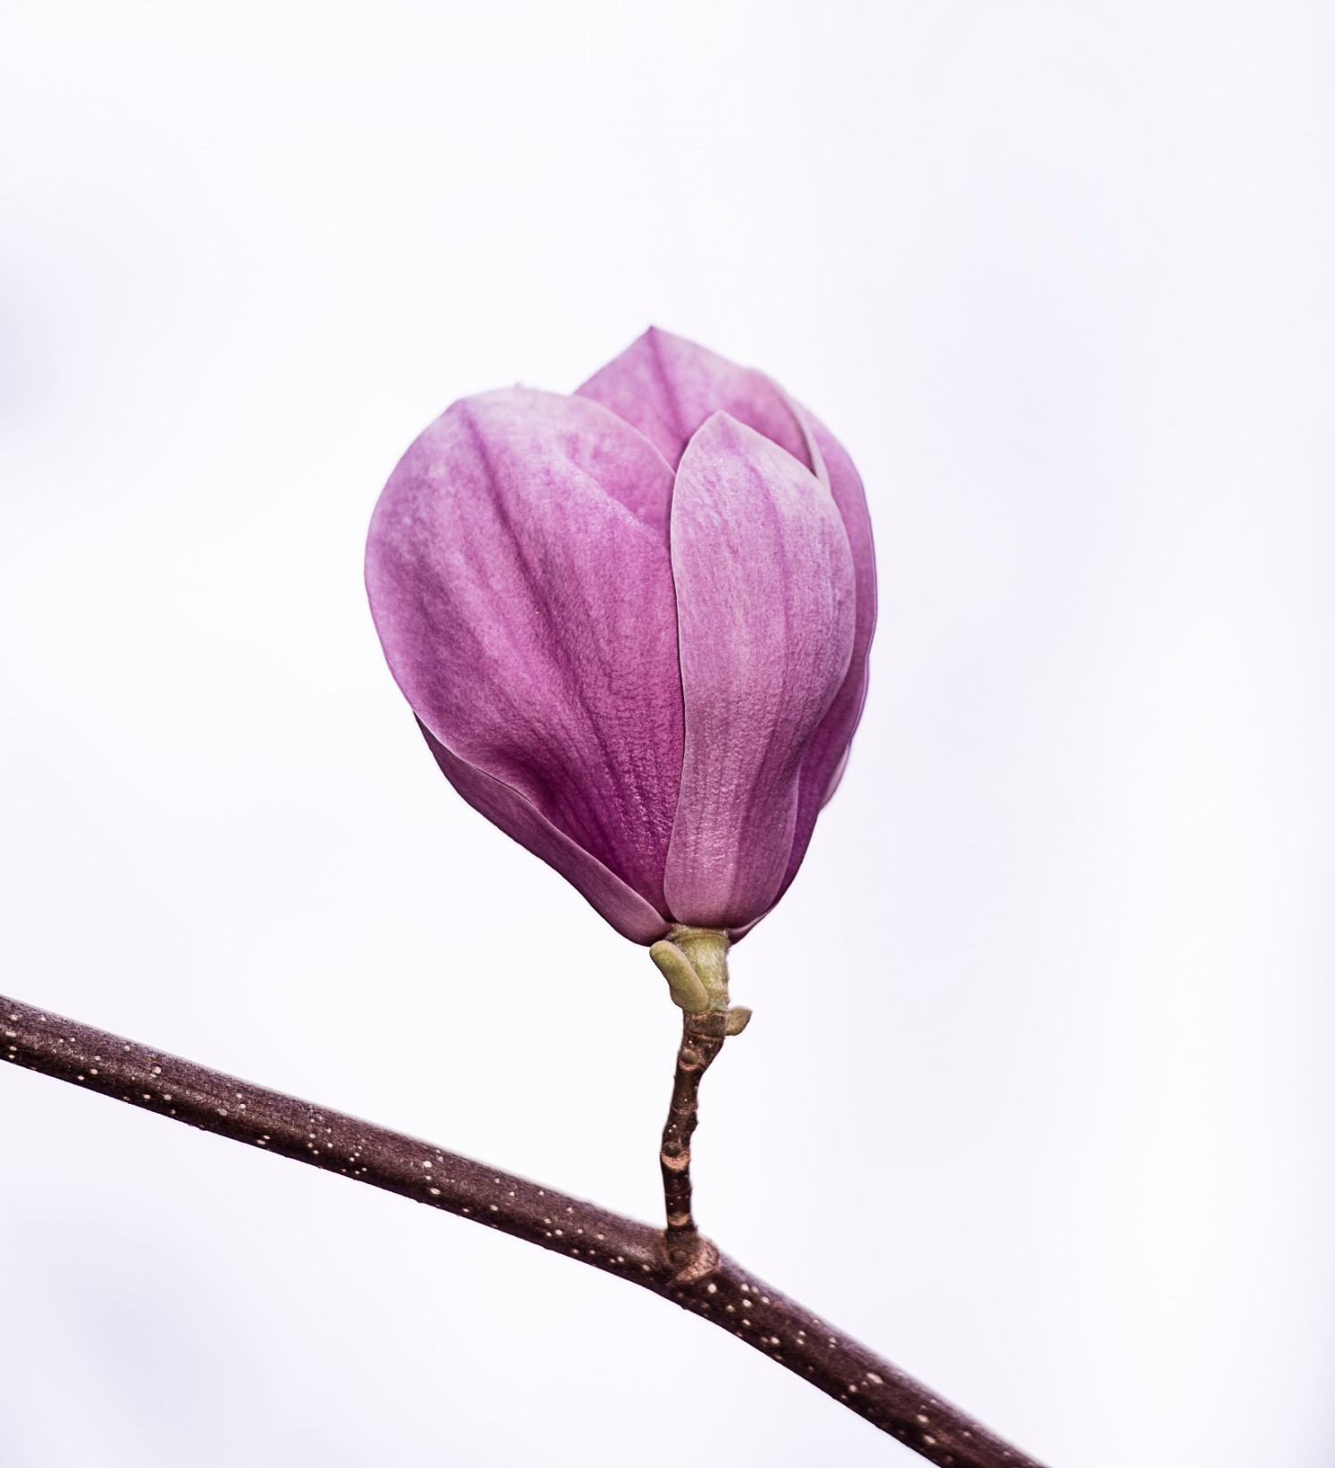
3. Sự kết hợp giữa yếu tố tự sự và trữ tình trong văn bản
+ Nhiều chi tiết có sự đan xen giữa yếu tố tự sự và trữ tình như: chi tiết miêu tả khung cảnh đoàn tụ đầm ấm của gia đình, chi tiết miêu tả thời tiết mùa xuân Hà Nội vào khoảng sau rằm tháng Giêng,...
+ Ngôn ngữ đan xen giữa yếu tố tự sự và trữ tình: bên cạnh lời kể có nhiều tính từ, từ ngữ miêu tà giàu hình ảnh và ngôn ngữ giàu chất thơ, giàu cảm xúc

Slide 32
III. Luyện tập, liên hệ, mở rộng, kết nối
Bài 1. Chọn đáp án đúng

Slide 33



Câu Câu 1. Văn bản Thương nhớ mùa xuân viết theo thể loại nào?
A. Tùy bút
B. Hồi kí
C. Kí sự
D. Phóng sự

Slide 34
Câu 2. Văn bản Thương nhớ mùa xuân trích từ tác phẩm nào sau đây:
A. Mùa xuân của tôi
B. Thương nhớ mười hai
C. Tháng Giêng mơ về trăng non rét ngọt
D. Lắng nghe mùa xuân về

Slide 35
Câu 3. Nội dung nào không có trong văn bản Thương nhớ mùa xuân
A. Tình cảm con người với mùa xuân
B. Vẻ đẹp của dòng sông quê hương
C. Vẻ đẹp của nếp sống, phong tục, văn hóa người dân miền Bắc
D. Vẻ đẹp của mùa xuân Bắc Việt

Slide 36
Câu 4. Những câu văn sau thể hiện điều gì?
Ai bảo được non đừng thương nước, bướm đừng thương hoa, trăng đừng thương gió; ai cấm được trai thương gái, ai cấm được mẹ yêu con; ai cấm được cô gái còn son nhớ chồng thì mới hết được người mê luyến mùa xuân.
A. Thể hiện vẻ đẹp của mùa xuân
B. Thể hiện nỗi nhớ về mùa xuân quê hương
C. Thể hiện quy luật trong tự nhiên
D. Thể hiện tình cảm con người đối với mùa xuân là quy luật.

Slide 37
Câu 5. Câu văn sau sử dụng biện pháp nghệ thuật gì nổi bật?
Mùa xuân của Hà Nội - là mùa xuân có mưa riêu riêu, gió lành lạnh, có tiếng nhạn kêu trong đêm xanh, có tiếng trống chèo vọng lại từ những thôn xóm xa xa, có câu hát huê tình của cô gái đẹp như thơ mộng...
A. So sánh, nhân hóa
B. So sánh, điệp ngữ
C. Liệt kê, điệp ngữ
D. Cường điệu, phóng đại

Slide 38
Câu 6: Những cách diễn đạt sau cho em hiểu điều gì về tình cảm của tác giả với mùa xuân: Tôi yêu sông xanh, núi tím; Mùa xuân của tôi; cái mùa xuân thần thánh của tôi; Đẹp quá đi, mùa xuân ơi - mùa xuân của Hà Nội thân yêu, của Bắc Việt thương mến; Nhưng tôi yêu mùa xuân nhất...
A. Tình yêu, nỗi nhớ thương da diết của tác giả về mùa xuân miền Bắc;
B. Xót xa, tiếc nuối khi mùa xuân tươi đẹp đã biến mất;
D. Niềm vui, tự hào trước mùa xuân độc lập.
C. Nỗi buồn khi đón xuân nơi đất khách;

Slide 39
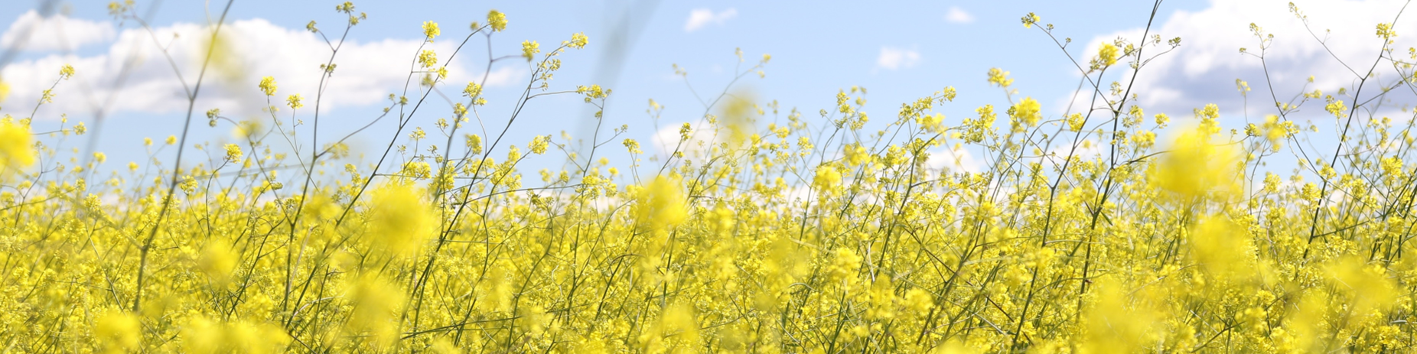
Câu 7: Đoạn trích có sự kết hợp giữa:
A. Chất tự sự và chất trữ tình.
B. Chất trữ tình và chất chính trị
C. Chất cổ điển và chất hiện đại
D. Chất hiện thực và chất lãng mạn

Slide 40
Câu 8. Theo em giá trị vǎn hoá dân tộc từ vǎn bản Thương nhớ mùa xuân thể hiện qua những phương diện nào sau đây:
A. Nếp sống vừa thanh lịch, vừa giản dị qua cách ăn mặc, ăn uống, tận hưởng những thú vui khi xuân đến: nghe hát, tặng phong bao, thưởng rượu, lễ chùa...
B. Vẻ đẹp tâm hồn con người hòa nhã, thơm thảo, yêu thương: hàng xóm trò chuyện vui vẻ, tặng quà nhau khi đi xa, vợ chồng hòa thuận cùng uống rượu đêm xuân...
C. Vẻ đẹp tâm hồn con người hòa nhã, thơm thảo, yêu thương: hàng xóm trò chuyện vui vẻ, tặng quà nhau khi đi xa, vợ chồng hòa thuận cùng uống rượu đêm xuân...
D. Cả A, B, C

Slide 41
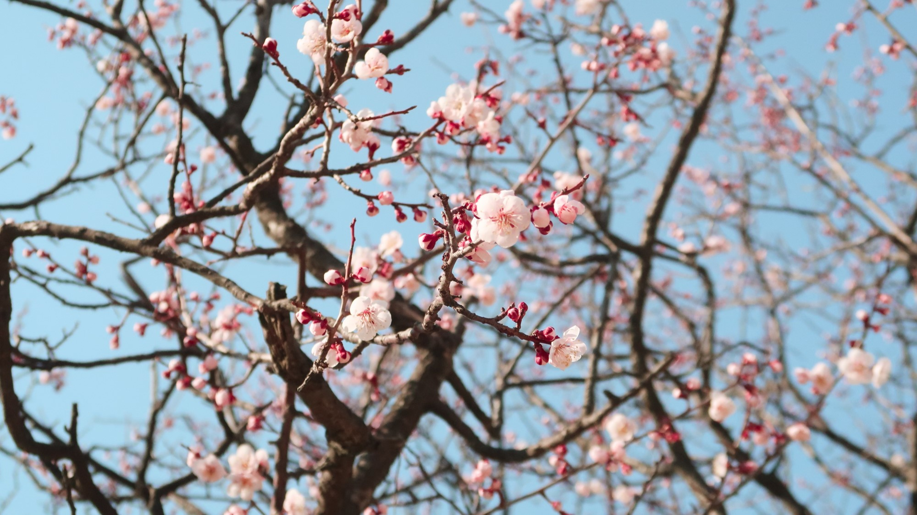
Bài 2. Chi tiết nào về thiên nhiên (hoặc phong tục, con người) Hà Nội trong văn bản để lại ấn tượng đặc biệt đối với em, vì sao?
Câu 3. Viết đoạn văn (khoảng 5-7 câu) nêu cảm nhận về cảnh sắc và không khí mùa xuân ở quê hương em.
Bài 4. Sưu tầm những câu thơ, bài văn viết về mùa xuân (khuyến khích làm thành video hoặc bộ sưu tập hình ảnh về mùa xuân).

Slide 42
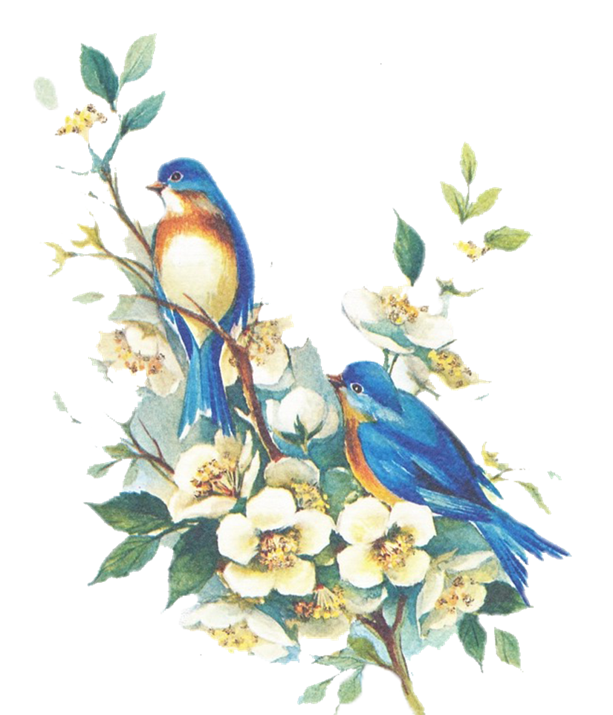
IV. TỔNG KẾT

Slide 43
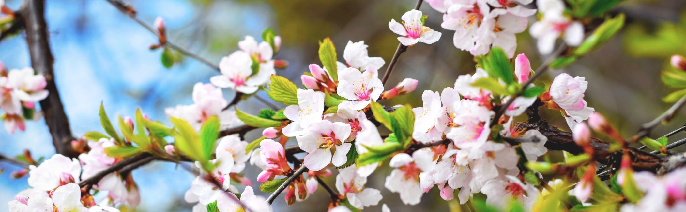
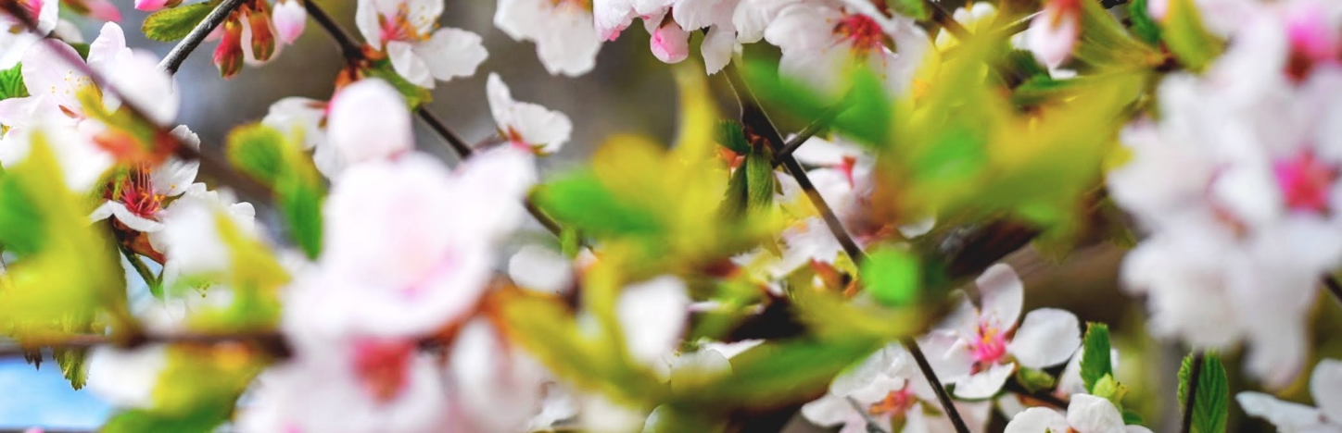
- Ðề tài: Mùa xuân ở miền Bắc.
- Nội dung: Vẻ đẹp của thiên nhiên, con người, cuộc sống, phong tục... miền Bắc khi xuân đến qua tình yêu, nỗi nhớ của tác giả.
=> Triết lí nhân sinh: Triết lí về tình yêu quê hương (Tình yêu quê hương là chất keo gắn kết con người với mảnh đất mình được sinh ra).

Slide 44
- Nghệ thuật: Ngòi bút tài hoa, lãng mạn; kết cấu VB rất linh hoạt, tự do nhưng vẫn đảm bảo lô gích bởi mạch cảm xúc chủ đạo (cái tôi mê luyến mùa xuân); ngôn ngữ giàu chất thơ và hình ảnh; phát huy tối đa hiệu quả của các biện pháp tu từ...

